Slide 1

第七章 代码优化

Slide 2
本章要求
主要内容：
代码优化的主要功能
基本块及流图
局部优化、全局优化和循环优化技术
重点掌握：
基本块，流图
DAG表示及优化
必经结点、回边和循环

Slide 3
代码优化：对程序进行等价变换，使得从变换后的程序出发，能够生成更有效的目标代码。
实际上很多地方可以对代码的执行效率进行改进，主要讲对中间代码的优化

Slide 4
代码优化所处的位置：

Slide 5
1、概述

Slide 6
概述
代码优化是指为了提高目标程序的质量而对源程序或中间代码进行的各种合理的等价变换，使得从变换后的程序出发能生成更有效的目标代码。
等价：指不改变程序的功能、输入和输出，也不能引入更多的错误
有效：指目标代码运行时间短，占用的存储空间小
合算： 应尽量以最小的代价获得更好的优化效果
目的：节省时间和空间

Slide 7
中间代码优化的方法
优化工作
数据流分析(data-flow analysis)
控制流分析(control-flow analysis) 变换(transformations)

Slide 8
优化分类
根据优化所涉及的程序范围分成:
(1)局部优化:局部范围内(基本块)
(2)循环优化:对循环中的代码进行优化
(3)全局优化:大范围的优化
局部优化
合并已知量
删除公用子表达式
删除无用赋值
利用代数恒等变换
循环优化
代码外提
强度消弱
变换循环控制条件
全局优化
复写传播

Slide 9
快速排序程序
中间代码
(1) i =m – 1 (2) j =n (3) T₁=4 * n (4) v = a[T₁] (5) i = i + 1 (6) T₂ = 4 * i (7) T₃ = a[T₂] (8) if T₃ < v goto (5) (9) j = j – 1 (10) T₄ = 4 * j (11) T₅ = a[T₄] (12) if T₅ > v goto (9) (13) if i >= j goto (23) (14) T₆ = 4 * i (15) x = a[T₆] | (16) T₇ = 4 * i (17) T₈ = 4 * j (18) T₉ = a[T₈] (19) a[T₇] = T₉ (20) T₁₀ = 4 * j (21) a[T₁₀] = x (22) goto (5) (23) T₁₁ = 4 * j (24) x = a[T₁₁] (25) T₁₂ = 4 * i (26) T₁₃ = 4 * n (27) T₁₄ = a[T₁₃] (28) a[T₁₂] = T₁₄ (29) T₁₅ = 4 * n (30) a[T₁₅] = x
void quicksort(int m,int n)
{ int i,j, v,x;
if (n<m) return;
i=m-1;j=n;v=a[n];
while(1) {
do i=i+1; while(a[i]<v);
do j=j-1; while(a[j]>v);
if (i>=j) break;
x=a[i];a[i]=a[j];a[j]=x;
}
x=a[i];a[i]=a[n];a[n]=x;
quicksort(m,j);
quicksort(i+1,n);
}

Slide 10
2、基本块和流图

Slide 11
基本块的概念及流图
基本块：是指程序中一顺序执行的语句序列，其中只有一个入口语句和一个出口语句，入口是其第一个语句，出口是其最后一个语句
基本块的执行：对于一个基本块，执行时只能从其入口进入，从其出口退出
T₁ = a * a
T₂ = a * b
T₃ = a * 2
T₄ = T₁＋T₂
T₅ = b * b
T₆ = T₄＋T₅

Slide 12
如何划分基本块
首先确定入口语句：
1．程序的第一个语句；
2．条件转移语句或无条件转移语句的转移目标语句（此处的转移语句包括各种控制的转向，如call，return，end，stop等） ；
3．紧跟在条件转移语句后面的语句。
对已求出的每一个入口语句构造一个基本块。
它是由该入口语句到下一个入口语句（不包括此入口语句）、或到一个转移语句（包括此转移语句）、或到一个停语句（包括此停语句）之间的语句序列组成。
一般把过程调用语句作为一个单独的基本块。

Slide 13
划分基本块的算法
输入：三地址代码 输出：基本块序列 步骤： (1) 采用如下规则确定各个基本块的入口语句。 ① 代码序列的第一个语句是一个入口语句。 ② 转移语句转移到的那条语句是一个入口语句（转移语句包括各种控制的转向，如条件和无条件转移、call、return等）。 ③ 紧接在转移语句之后的那条语句是一个入口语句。 (2) 对上述求出的每一个入口语句构造其所在的基本块。它是由该入口语句到下一个入口语句（不包括此入口语句）、或到一个转移语句（包括此转移语句）、或到一个停语句（包括此停语句）之间的语句序列组成。 (3) 凡未被纳入某一基本块中的语句，都是程序中控制流程无法到达的语句，从而也是不会被执行到的语句，可以将它从程序中删除。 (4) 一般把过程调用语句作为一个单独的基本块。

Slide 14
首先确定入口语句：
1．程序的第一个语句；
2．条件转移语句或无条件转移语句的转移目标语句（转移语句包括各种控制的转向，如call，return，end，stop等）；
3．紧跟在条件转移语句后面的语句。
对已求出的每一个入口语句构造一个基本块。
它是由该入口语句到下一个入口语句（不包括此入口语句）、或到一个转移语句（包括此转移语句）、或到一个停语句（包括此停语句）之间的语句序列组成。
一般把过程调用语句作为一个单独的基本块。
例，求下面程序的基本块。
*(1)read x
(2)read y
*(3)r=x mod y
(4)if r=0 goto (8)
*(5)x=y
(6)y=r
(7)goto(3)
*(8)write y
(9)halt
(2)read y
(4)if r=0 goto (8)
(6)y=r (7)goto(3)
(9)halt
*(1)read x | B1
*(3)r=x mod y | B2
*(5)x=y | B3
*(8)write y | B4

Slide 15
几个概念
定值：如果x=y+z 则称对x定值, 引用y和z
一个名字是活跃的：在一个基本块内的一个名字, 在程序中的某个给定点是活跃的，是指如果在程序中它的值在该点之后被引用。
T₁ = a * a
T₂ = a * b
T₃ = a * 2
T₄ = T₁＋T₂
T₅ = b * b
T₆ = T₄＋T₅

Slide 16
基本块之间的关系
流图
如果在某个执行顺序中，基本块B2紧接在基本块B1之后执行，则从B1到B2画一条有向边。这样画出的关于基本块的有向图称为流图。它是将控制流的信息增加到基本块的集合上。
流图的结点是基本块，包含第一条语句的基本块称为首结点。
B1是B2的直接前驱，B2是B1的直接后继:
有一个条件或无条件转移语句从B1的最后一条语句转移到B2的第一条语句；
在程序的序列中，B2紧接在B1的后面，并且B1的最后一条语句不是一个无条件转移语句。

Slide 17
画出这个程序的基本块的流图
*(1)read x (2)read y | B1
*(3)r=x mod y (4)if r=0 goto (8) | B2
*(5)x=y (6)y=r (7)goto(3) | B3
*(8)write y (9)halt | B4
*(1)read x
(2)read y
*(3)r=x mod y
(4)if r=0 goto (8)
*(5)x=y
(6)y=r
(7)goto(3)
*(8)write y
(9)halt

Slide 18
练习
f0 = 0
f1 = 1
if m<=1 goto L3
i = 2
L1: if i <= m goto L2
return f2
L2: f2 = f0 + f1
f0 = f1
f1 = f2
i = i +1
goto L1
L3: return m
1
下面是求第m个斐波拉契数的函数，写出中间代码，划分基本块，画出流图
2
int fib(int m)
{
int f0=0,f1=1,f2,i;
if(m<=1)
return m;
else{
for(i=2;i<=m; i++){
f2=f0+f1;
f0=f1;
f1=f2
}
return f2;
}
}
3
4
5
6

Slide 19
f0 = 0
f1 = 1
if m<=1 goto L3
1
1
i = 2
2
2
L1:if i <= m goto L3
3
L2:f2 = f0 + f1
f0 = f1
f1 = f2
i = i +1
goto L1
3
4
4
5
5
L3: return m

Slide 20
例：写出快速排序算法中间代码的基本块和流图
首先确定入口语句：
1．程序的第一个语句；
2．条件转移语句或无条件转移语句的转移目标语句（转移语句包括各种控制的转向，如call，return，end，stop等）；
3．紧跟在条件转移语句后面的语句。
对已求出的每一个入口语句构造一个基本块。
它是由该入口语句到下一个入口语句（不包括此入口语句）、或到一个转移语句（包括此转移语句）、或到一个停语句（包括此停语句）之间的语句序列组成。
一般把过程调用语句作为一个单独的基本块。
B1
(1) i =m – 1 (2) j =n (3) T₁=4 * n (4) v = a[T₁] (5) i = i + 1 (6) T₂ = 4 * i (7) T₃ = a[T₂] (8) if T₃ < v goto (5) (9) j = j – 1 (10) T₄ = 4 * j (11) T₅ = a[T₄] (12) if T₅ > v goto (9) (13) if i >= j goto (23) (14) T₆ = 4 * i (15) x = a[T₆] | (16) T₇ = 4 * i (17) T₈ = 4 * j (18) T₉ = a[T₈] (19) a[T₇] = T₉ (20) T₁₀ = 4 * j (21) a[T₁₀] = x (22) goto (5) (23) T₁₁ = 4 * j (24) x = a[T₁₁] (25) T₁₂ = 4 * i (26) T₁₃ = 4 * n (27) T₁₄ = a[T₁₃] (28) a[T₁₂] = T₁₄ (29) T₁₅ = 4 * n (30) a[T₁₅] = x
B2
B3
B6
B4
B5

Slide 21
基本块之间的关系的表格表示
基本块块号 | 入口语句编号 | 出口语句编号 | 上一块块号 | 下一块块号
B₁ | 1 | 4 |  | B₂
B₂ | 5 | 8 | B₁ | B₃，B₂
B₃ | 9 | 12 | B₂ | B₄，B₃
B₄ | 13 | 13 | B₃ | B₅，B₆
B₅ | 14 | 22 | B₄ | B₂
B₆ | 23 | 30 | B₄

Slide 23
2、局部优化

Slide 24
局部优化
如果实现变换时只考察一个基本块内的语句则称为局部优化，在整个程序范围内进行的优化称为全局优化。
在基本块内可以进行的优化包括：
删除公共子表达式
复写传播
删除无用赋值
代数恒等变换
基本块的DAG表示及优化
合并已知量、对临时变量改名、对语句变换位置等。

Slide 25
优化技术1—删除公共子表达式
(5) i = i + 1
(6) T2 = 4 * i
(7) T3 = a[T2]
(8) if T3 < v goto (5)
B2
如果表达式E已经在前面计算过，并在计算之后E的值没有改变，则称该表达式为公共子表达式。可以避免重复计算。
(9) j = j – 1
(10) T4 = 4 * j
(11) T5 = a[T4]
(12) if T5 > v goto (9)
B3
T6=4*i
x=a[T6]
T7=4*i
T8=4*j
T9=a[T8]
a[T7]=T9
T10=4*j
a[T10]=x
goto B2
T6=4*i
x=a[T6]
T7=T6
T8=4*j
T9=a[T8]
a[T7]=T9
T10=T8
a[T10]=x
goto B2
T6=T2
x=a[T6]
T7=T6
T8=T4
T9=a[T8]
a[T7]=T9
T10=T8
a[T10]=x
goto B2
更大范围内寻找4*i，4*j
4*i，4*j
重复计算

Slide 26
优化技术2—复写传播
(5) i = i + 1
(6) T2 = 4 * i
(7) T3 = a[T2]
(8) if T3 < v goto (5)
B2
T6=T2
x=a[T2]
T7=T2
T8=T4
T9=a[T4]
a[T2]=T9
T10=T4
a[T4]=x
goto B2
(9) j = j – 1
(10) T4 = 4 * j
(11) T5 = a[T4]
(12) if T5 > v goto (9)
T6=T2
x=a[T6]
T7=T6
T8=T4
T9=a[T8]
a[T7]=T9
T10=T8
a[T10]=x
goto B2
T6=T2，x=a[T6]，之间没有改变T6,因此，可以直接写x=a[T2]
B3
在B2中T3=a[T2],因此，x=T3
T6=T2
x=T3
T7=T2
T8=T4
T9=T5
a[T2]=T5
T10=T4
a[T4]= T3
goto B2

Slide 27
优化技术3—删除无用代码
(23) T11 = 4 * j
(24) x = a[T11]
(25) T12 = 4 * i
(26) T13 = 4 * n
(27) T14 = a[T13]
(28) a[T12] = T14
(29) T15 = 4 * n
(30) a[T15] = x
B6
T6=T2
x=T3
T7=T2
T8=T4
T9=T5
a[T2]=T5
T10=T4
a[T4]= T3
goto B2
B5
B5
某些变量的赋值无效，在后面的程序中不再有用
a[T2]=T5
a[T4]=T3
goto B2
B6
a[T2]=v
a[T1]=T3

Slide 28
如果表达式E已经在前面计算过，并在计算之后E的值没有改变，则称该表达式为公共子表达式。
i=m-1
j=n
T₁=4*n
v=a[T₁]
B₁
if i>=j goto B₆
B₄
i=i+1
T₂=4*i
T₃=a[T₂]
if T₃<v goto B₂
T₆=4*i
x=a [T₆]
T₇=4*i
T₈=4*j
T₉=a [T₈]
a [T₇]=T₉
T₁₀= 4*j
a [T₁₀]=x
goto B₂
T₁₁=4*i
x=a [T₁₁]
T₁₂=4*i
T₁₃=4*n
T₁₄=a [T₁₃]
a [T₁₂]=T₁₄
T₁₅= 4*n
a [T₁₅]=x
B₅
B₆
B₂
j=j-1
T₄=4*j
T₅=a[T₄]
if T₅>v goto B₃
B₃
4*i，4*j
重复计算

Slide 29
i=m-1
j=n
T₁=4*n
v=a[T₁]
B₁
if i>=j goto B₆
B₄
i=i+1
T₂=4*i
T₃=a[T₂]
if T₃<v goto B₂
T₆= T₂
x=a [T₆]
T₇= T₆
T₈= T₄
T₉=a [T₈]
a [T₇]=T₉
T₁₀= T₈
a [T₁₀]=x
goto B₂
T₁₁= T₂
x=a [T₁₁]
T₁₂= T₁₁
T₁₃= T₁
T₁₄=a [T₁₃]
a [T₁₂]=T₁₄
T₁₅= T₁₃
a [T₁₅]=x
B₅
B₆
B₂
j=j-1
T₄=4*j
T₅=a[T₄]
if T₅>v goto B₃
B₃
删除公用子表达式后

Slide 30
复写传播
i=m-1
j=n
T₁=4*n
v=a[T₁]
B₁
if i>=j goto B₆
B₄
i=i+1
T₂=4*i
T₃=a[T₂]
if T₃<v goto B₂
T₆= T₂
x=a [T₆]
T₇= T₆
T₈= T₄
T₉=a [T₈]
a [T₇]=T₉
T₁₀= T₈
a [T₁₀]=x
goto B₂
T₁₁= T₂
x=a [T₁₁]
T₁₂= T₁₁
T₁₃= T₁
T₁₄=a [T₁₃]
a [T₁₂]=T₁₄
T₁₅= T₁₃
a [T₁₅]=x
B₅
B₆
B₂
j=j-1
T₄=4*j
T₅=a[T₄]
if T₅>v goto B₃
B₃
T6=T2，x=a[T6]，之间没有改变T6,因此，可以直接写x=a[T2]

Slide 31
复写传播(一)后
i=m-1
j=n
T₁=4*n
v=a[T₁]
B₁
if i>=j goto B₆
B₄
i=i+1
T₂=4*i
T₃=a[T₂]
if T₃<v goto B₂
T₆= T₂
x=a[T₂]
T₇= T₂
T₈= T₄
T₉=a [T₄]
a [T₂]=T₉
T₁₀= T₄
a [T₄]=x
goto B₂
T₁₁= T₂
x=a [T₂]
T₁₂= T₂
T₁₃= T₁
T₁₄=a [T₁]
a [T₂]=T₁₄
T₁₅= T₁
a [T₁]=x
B₅
B₆
B₂
j=j-1
T₄=4*j
T₅=a[T₄]
if T₅>v goto B₃
B₃
在B2中T3=a[T2]因此，x=T3

Slide 32
复写传播(一)后
i=m-1
j=n
T₁=4*n
v=a[T₁]
B₁
if i>=j goto B₆
B₄
i=i+1
T₂=4*i
T₃=a[T₂]
if T₃<v goto B₂
T₆= T₂
x=a[T₂]
T₇= T₂
T₈= T₄
T₉=a [T₄]
a [T₂]=T₉
T₁₀= T₄
a [T₄]=x
goto B₂
T₁₁= T₂
x=a [T₂]
T₁₂= T₂
T₁₃= T₁
T₁₄=a [T₁]
a [T₂]=T₁₄
T₁₅= T₁
a [T₁]=x
B₅
B₆
B₂
j=j-1
T₄=4*j
T₅=a[T₄]
if T₅>v goto B₃
B₃

Slide 33
复写传播(二)后
i=m-1
j=n
T₁=4*n
v=a[T₁]
B₁
if i>=j goto B₆
B₄
i=i+1
T₂=4*i
T₃=a[T₂]
if T₃<v goto B₂
T₆= T₂
x=T₃
T₇= T₂
T₈= T₄
T₉=T₅
a [T₂]=T₅
T₁₀= T₄
a [T₄]= T₃
goto B₂
T₁₁= T₂
x=T₃
T₁₂= T₂
T₁₃= T₁
T₁₄= v
a [T₂]=v
T₁₅= T₁
a [T₁]= T₃
B₅
B₆
B₂
j=j-1
T₄=4*j
T₅=a[T₄]
if T₅>v goto B₃
B₃

Slide 34
删除无用赋值
i=m-1
j=n
T₁=4*n
v=a[T₁]
B₁
if i>=j goto B₆
B₄
i=i+1
T₂=4*i
T₃=a[T₂]
if T₃<v goto B₂
T₆= T₂
x=T₃
T₇= T₂
T₈= T₄
T₉=T₅
a [T₂]=T₅
T₁₀= T₄
a [T₄]= T₃
goto B₂
T₁₁= T₂
x=T₃
T₁₂= T₂
T₁₃= T₁
T₁₄= v
a [T₂]=v
T₁₅= T₁
a [T₁]= T₃
B₅
B₆
B₂
j=j-1
T₄=4*j
T₅=a[T₄]
if T₅>v goto B₃
B₃
某些变量的赋值,在后面的程序中不再有用(T6,T7,T8,T9,T11,T12,T13,T14,T15)

Slide 35
优化后的流图

Slide 36
优化技术4——对程序进行代数恒等变换（代数化简）
简单的代数变换：利用代数恒等变换减少程序中的运算量
x+0 = x 0+x = x
x*1 = x 1*x = x
0/x = 0 x-0 = x
b && true = b b && false = false
b || true = true b || false = b

Slide 37
优化技术4——对程序进行代数恒等变换（降低运算强度）
强度削弱：用较快的运算代替较慢的运算
a) i*2 = 2*i = i+i = i<<2
b) i/2 = (int)(i*0.5)
c) 0-1 = -1
d) f*2 = 2.0 * f = f + f
e) f/2.0 = f*0.5

Slide 38
优化技术4——对程序进行代数恒等变换（合并已知量）
如果在编译时能推断出一个表达式的值是常量，就用该常量代替它
T1=2
……
T2=4*T1
T1=2
……
T2=8

Slide 39
优化技术4——对程序进行代数恒等变换（代数变换）
应用交换律和结合律进行代数变换
+的两个运算对象是可交换的，则x+y=y+x。有时交换运算对象后就可以发现，可以利用前面的删除公共子表达式等一系列优化方式进行优化
中间代码
a=b+c
t=c+d
e=t+b
a=b+c
e=c+d+b
如果t在基本块外不需要，利用交换律和结合律可以把这个序列改成
a=b+c
e=a+d

Slide 40
2、局部优化
——基本块的DAG表示及优化

Slide 41
基本块的DAG表示及优化
DAG Directed Acyclic Graph 有向无环路图
基本块的DAG是在结点上带有标记的DAG
DAG表示了基本块的计算过程
叶结点表示标识符或常数的值，以标识符或常数作为标记
内部结点以运算符作为标记，表示运算结果
边表示了操作间的前驱和后继的关系
每个结点：附加标识符标记，可以是一个或多个标识符都具有该结点代表的值

Slide 42


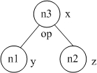
用DAG进行基本块的优化
构造一个基本块的DAG
(0)x = y
(1)x = op y
(2)x = y op z
如果x已经事先附加在某个其他结点上，删除先前的标记x，因为x的当前值是刚刚新建立或已找到的结点的值。

Slide 43
基本块的DAG构造算法:
首先，DAG为空。
若中间代码形如 x = y，查找是否存在一个结点 y，若不存在，创建一个标记为 y 的结点， 并在附加标识符表中增加标识符 x，如图 (a)所示。
若中间代码形如 x = op y，查找是否存在结点 y，若不存在，则新建结点 y，再查找是否 存在一个结点 op，其子结点为 y，若不存在，创建标记为 op 的结点，将 op 和 y 连接，并在附加 标识符表中增加标识符 x，如图 (b)所示。
若中间代码形如 x = y op z，查找是否存在结点 y 和 z，若不存在，则新建结点 y 和（或） z，再查找是否存在一个结点 op，其左子结点为 y，右子结点为 z，若不存在，创建标记为 op 的结点，将 op 和 y、z 连接，并在附加标识符表中增加标 识符 x，如图 (c)所示。
如果 x 已经事先附加在某个其他结点上，需去掉这个先前的标记 x，因为 x 的当前值是刚刚 新建立或已找到的结点的值。

Slide 44

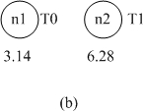
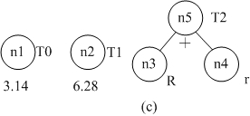
例：求下列基本块的DAG
(1) T₀=3.14
(2) T₁=2*T₀
(3) T₂=R+r
(4) A=T₁*T₂
(5) B=A
(6) T₃=2*T₀
(7) T₄=R+r
(8) T₅=T₃*T₄
(9) T₆=R-r
(10) B=T₅*T₆

Slide 45
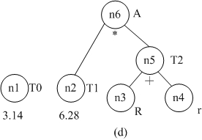
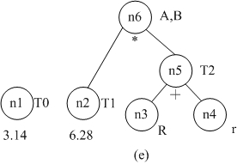
(1) T₀=3.14
(2) T₁=2*T₀
(3) T₂=R+r
(4) A=T₁*T₂
(5) B=A
(6) T₃=2*T₀
(7) T₄=R+r
(8) T₅=T₃*T₄
(9) T₆=R-r
(10) B=T₅*T₆

Slide 46
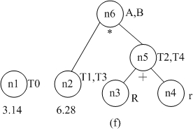
(1) T₀=3.14
(2) T₁=2*T₀
(3) T₂=R+r
(4) A=T₁*T₂
(5) B=A
(6) T₃=2*T₀
(7) T₄=R+r
(8) T₅=T₃*T₄
(9) T₆=R-r
(10) B=T₅*T₆

Slide 47
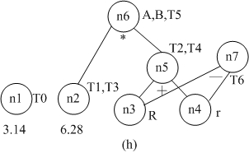
(1) T₀=3.14
(2) T₁=2*T₀
(3) T₂=R+r
(4) A=T₁*T₂
(5) B=A
(6) T₃=2*T₀
(7) T₄=R+r
(8) T₅=T₃*T₄
(9) T₆=R-r
(10) B=T₅*T₆

Slide 48
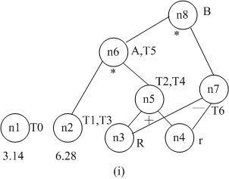
(1) T₀=3.14
(2) T₁=2*T₀
(3) T₂=R+r
(4) A=T₁*T₂
(5) B=A
(6) T₃=2*T₀
(7) T₄=R+r
(8) T₅=T₃*T₄
(9) T₆=R-r
(10) B=T₅*T₆

Slide 49
利用基本块的DAG进行优化
根据DAG图，可以更进一步实现优化：
合并已知量，如T1，T3
删除多余的标记，如T3、T5
删除公共子表达式，如T2和T4
删除无用赋值，如B的第一次赋值
(1) T₀=3.14
(2) T₁=2*T₀
(3) T₂=R+r
(4) A=T₁*T₂
(5) B=A
(6) T₃=2*T₀
(7) T₄=R+r
(8) T₅=T₃*T₄
(9) T₆=R-r
(10) B=T₅*T₆
在基本块外被定值并在基本块内被引用的所有标识符，就是作为叶结点上标记的那些标识符
在基本块内被定值且该值能在离开基本块后被引用的所有标识符，就是DAG各结点上的那些附加标识符
（3）T₂=R+r
（4） A=6.28*T₂
（9） T₆=R-r
（10）B=A*T₆

Slide 50
优化后的四元式——若只有A和B是出基本块之后活跃的
(1) T₂:=R+r
(2) A:=6.28*T₂
(3) T₆:=R-r
(4) B:=A*T₆
(1) S₁:=R+r
(2) A:=6.28*S₁
(3) S₂:=R-r
(4) B:=A*S₂
n₈
B
*
n₆
A
, B
, T₅
*
n₅
T₂
, T₄
n₇
T₆
T₆
+
-
n₁
T₀
n₂
T₁
, T₃
n₃
n₄
3.14
6.28
R
r

Slide 51
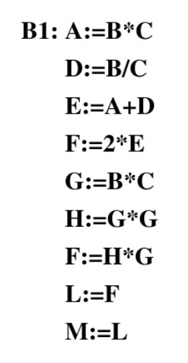
练习
对基本块B1应用DAG图对其进行优化。假设在该基本块后只有G,L,M被引用，请写出优化后的四元式序列

Slide 52
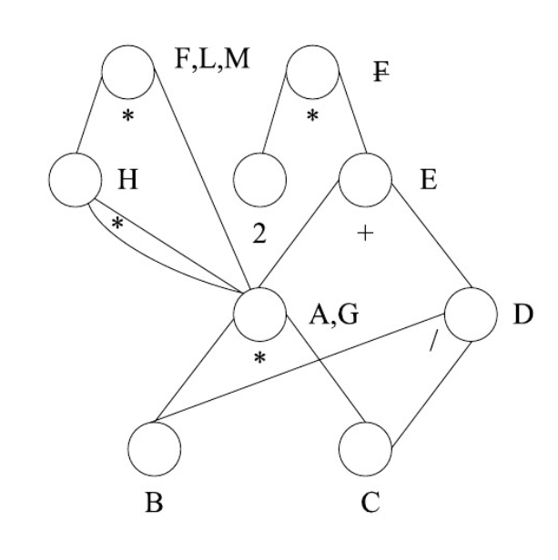
G = B*C
H = G*G
L = H*G
M = L

Slide 54
循环优化
循环：程序中可能反复执行的代码序列，也是优化的重点
流图中哪些基本块构成一个循环
循环优化的主要技术有：
代码外提
强度削弱
删除归纳变量

Slide 55
程序流图中结点间的关系
必经结点 定义（m DOM n）
在程序流图中,对任意两个结点m和n,如果从流图的首结点出发,到达n的任意通路都要经过m,则称m是n的必经结点,记为m DOM n
每个结点是它本身的必经结点；循环的入口是循环中所有结点的必经结点
必经结点集定义
结点n的所有必经结点的集合,称为结点n的必经结点集,记为D(n)
1 DOM 2,2 DOM 2，因此，D(2)= {1，2}
1 DOM 4,2 DOM 4，4 DOM 4， D(4)= {1，2，4}

Slide 56
求一个流图中各个结点的必经结点集的算法
（1）初始化：
第一个结点：D(0) ={0}；
for (m=1; m<=n; m++) D(m)=set{0 ~ n}；//除第一个结点外的所有结点的必经结点集合初始化为全部结点构成的集合
（2）迭代执行下面的过程，直到所有结点的D(m)不再变化
（m = 1….n）
for (i=1;i<=n;i++)
D(i)={i}∪(∩D(p))//每个结点的必经结点集等于这个结点自身与它的所有前驱结点的必经结点交集的并集
（其中p是n的直接前驱，∩D(p)表示求所有D(p)的交集）

Slide 57
例：求这个流图中所有结点的必经结点集
D(1)={1}
D(2)=D(2)={2}∪ (D(1) ∩ D(4)) = {1，2}
D(3)={3}∪D(2) = {1，2，3}。
D(4)={4}∪(D(3)∩D(2)∩D(7))
={4}∪({1，2，3}∩{1，2}∩{1，2，4，7})
= {1，2，4}
D(5)={5}∪D(4)={5}∪{1，2，4}
= {1，2，4，5}
D(6)={6}∪D(4)={6}∪{1，2，4}
= {1，2，4，6}
D(7)={7}∪(D(5)∩D(6))
={7}∪({1，2，4，5}∩{1，2，4，6}
= {1，2，4，7}

Slide 58
例：计算图中结点的必经结点集
（5）D(i)={i}∪(∩D(p))
（其中p是n的直接前驱，∩D(p)表示求所有D(p)的交集）
结点m | 前驱结点 | 初始化 | 第一次迭代 | 第二次迭代
1
2
3
4
5
6
7
{1，4}
{ 2 }
{2，3，7}
{ 4 }
{ 4, 6 }
{ 5, 6 }
{1}
{1,2,3,4,5,6,7}
{1,2,3,4,5,6,7}
{1,2,3,4,5,6,7}
{1,2,3,4,5,6,7}
{1,2,3,4,5,6,7}
{1,2,3,4,5,6,7}
{1}
{1,2}
{1,2,3}
{1,2,4}
{1,2,4,5}
{1,2,4,6}
{1,2,4,7}
{1}
{1,2}
{1,2,3}
{1,2,4}
{1,2,4,5}
{1,2,4,6}
{1,2,4,7}
D(5)={5}∪D(4)={5}∪{1，2，4}={1，2，4，5}
D(6)={6}∪D(4)={6}∪{1，2，4}={1，2，4，6}
D(2)={2}∪({D(1)∩D(4)}) = {1,2}
D(3) = {3}∪D(2) = {3}∪{1，2} = {1，2，3}
D(4)={4}∪(D(3)∩D(2)∩D(7)) ={4}∪({1，2，3}∩{1，2}∩{1,2,3,4,5,6,7}) ={1，2，4}
D(7)={7}∪(D(5)∩D(6)) ={7}∪{1，2，4，5}∩{1，2，4，6}={1，2，4，7}

Slide 59
循环
回边：假设a→b是流图中的一条有向边，如果b DOM a，则称a→b是流图中的一条回边。
4→2 是一条有向边，2是4的必经结点
6→6 是一条有向边，6是6的必经结点
7→4 是一条有向边，4是7的必经结点
如果有向边a→b是回边，组成的循环是由结点b，结点a以及从b到a的通路上的所有结点组成，而该通路不经过b。
循环(结点序列的性质)
1.强连通的(任意两结点间,必有一条通路,且该通路上各结点都属于该结点序列)
2.它们中间有且只有一个是入口结点。
由回边6→6，构成了单个结点的循环{6}
由回边4→2，构成了一个循环{2,4}，或者{2,3,4}
由回边7→4，构成了一个循环{4.6.7}，或者{4,5,7}

Slide 60
循环的性质
两个循环的关系：
流图中任意两个循环要么是嵌套的，要么不相交（可能有公共的入口结点）
内循环：不包含任何其它循环的循环
如果两个自然循环有相同的首结点，且两个循环不是一个嵌在另一个里面时，可以考虑将二者合并，当成是一个循环
B0
B1
B2
B3

Slide 61
变量A在某点d的定值到达另一点u，是指流图中从d由一通路到达u且该通路上没有A的其他定值

Slide 62
循环优化技术1—代码外提
对循环中的有些代码，如果它产生的结果在循环中是不变的，称为循环不变运算
对其进行优化的主要措施是代码外提，即把循环中的不变计算放到循环外，程序的执行结果不变，而执行速度却提高了。
t=limit - 2
while (i <= t )
…….
while (i<=limit - 2 )
…….

Slide 63
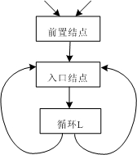
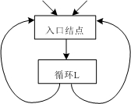
代码外提
把循环不变计算提到循环外面，在入口结点的前面创建一个新的基本块，叫做前置结点。
前置结点唯一的后继是L的首结点
将原来从L外到达L首结点的边都改成进入前置结点
从L内到达入口结点的边不变

Slide 64
代码外提的例子
前置结点
T = limit－2;
B₁: T = limit - 2;
循环体
if i >T goto B₁
代码外提
B₁：循环体
if i >T goto B₁
假定循环不改变limit的值

Slide 65
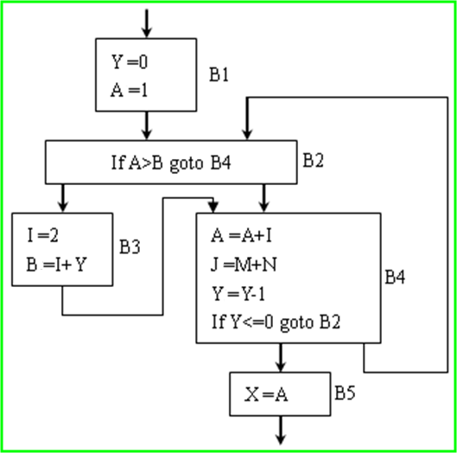
并不是所有情况下，循环中的不变运算都可以外提。
变量A在某点d的定值到达另一点u，是指在流图中从d有一通路到达u且该通路上没有A的其他定值
不变运算要外提到循环前置结点中的条件：
该不变运算所在的结点是循环所有出口结点的必经结点
当把x=y op z外提时，要求循环中的其他地方不再有x的定值点；
当把x=y op z外提时，要求循环中A的所有引用点都是而且仅仅是这个定值所能到达的。
B3块中的I=2是不变运算，但不能外提，因为它并不是所有结点的必经结点。

Slide 66
for I=1 to 10 do A[I,2*J]= A[I,2*J]+1
(1) I=1
(1) I=1
B1
B1
(2) If I>10 goto 15
(3) T1=2*J
(6) T4=addr(A)-11
(7) T5=2*J
(10) T8=addr(A)-11
B2
FB
(3) T1=2*J
(4) T2=10*I
(5) T3=T2+T1
(6) T4=addr(A)-11
(7) T5=2*J
(8) T6=10*I
(9) T7=T6+T5
(10) T8=addr(A)-11
(11) T9=T8[T7]
(12) T4[T3]=T9+1
(13) I=I+1
(14) goto B2
B3
(2) If I>10 goto 15
B2
(4) T2=10*I
(5) T3=T2+T1
(8) T6=10*I
(9) T7=T6+T5
(11) T9=T8[T7]
(12) T4[T3]=T9+1
(13) I=I+1
(14) goto B2
B3
(15)
(15)

Slide 67
循环优化技术2—强度削弱
把程序中执行时间长的运算替换为执行时间较短的运算
B3
T4=4*j
j每次减1后再做乘4操作
j=j-1
T4=4*j
T5=a[T4]
if T5>v goto B3
j=j-1
T4=T4-4
T5=a[T4]
if T5>v goto B3
改为先赋值后，T4的计算用减法运算

Slide 68
快速排序的流图进行强度削弱
如果循环中有I的递归赋值I=I±C（C为循环不变量），并且循环中T的赋值运算可化为T=K*I±C1，那么，T的赋值运算可以进行强度削弱。
进行强度削弱后，循环中可能出现一些新的无用赋值，如果这些变量在循环出口之后不是活跃变量，就可以从循环中删除对这些变量的赋值语句。
T2=T2+4
T2=4*i

Slide 69
循环优化技术3—删除归纳变量
基本归纳变量：如果循环中对变量I只有唯一的形如I:=I ± c的赋值，c是循环不变量
归纳变量：如果I是循环中的基本归纳变量，T在循环中的赋值总是可以化为I的同一线性函数，即T=C1*I ± c2。同时称T与I同族
if T2>=T4 goto B6
基本归纳变量：
用于自身的递归定值
在循环中用来计算其他归纳变量及控制循环的进行
可以用与它同族的某一归纳变量来控制循环的进行

Slide 70
循环优化技术3—删除归纳变量
基本归纳变量：如果循环中对变量I只有唯一的形如I:=I ± c的赋值，c是循环不变量
归纳变量：如果I是循环中的基本归纳变量，T在循环中的赋值总是可以化为I的同一线性函数，即T=C1*I ± c2。同时称J与I同族
基本归纳变量：
用于自身的递归定值
在循环中用来计算其他归纳变量及控制循环的进行
可以用与它同族的某一归纳变量来控制循环的进行

Slide 71
练习：对这个流图进行强度削弱和删除归纳变量
(1) I=1
B1
(3) T1=2*J
(6) T4=addr(A)-11
(7) T5=2*J
(10) T8=addr(A)-11
FB
(2) If I>10 goto 15
B2
(4) T2=10*I
(5) T3=T2+T1
(8) T6=10*I
(9) T7=T6+T5
(11) T9=T8[T7]
(12) T4[T3]=T9+1
(13) I=I+1
(14) goto B2
B3
(15)

Slide 72
总结

